Slide 1
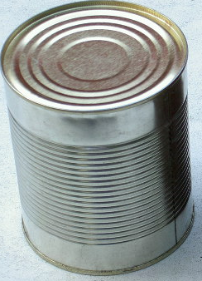
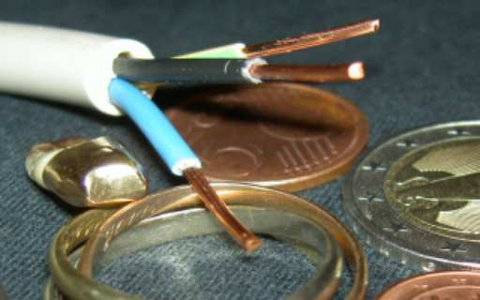
Metalleigenschaften
?
Metalle
glänzen typisch
1c
sind verformbar (duktil)
leiten Wärme
leiten als Feststoffe
elektrischen Strom
mit steigender Temperatur
nimmt ihre Leitfähigkeit
für elektrischen Strom ab
ihre Legierungen sind oft
härter als die reinen
Metalle
Autor: Peter Maisenbacher

